Slide 1
Excel for Business Intelligence Analyst
CONSULTING & ANALYTICS
Buổi 4: Tiền xử lý dữ liệu với Power Query
Bắt buộc máy Windows có Power Query (Data → Get Data)
Notes:
Thời lượng: 0,5 phút.
LỜI GIẢNG
Chào cả lớp, chào mừng đến Buổi 4. Ba buổi trước mình đã có một bảng dữ liệu sạch, một bộ KPI, và một báo cáo Pivot rất đẹp. Nhưng có một điều bí mật: dữ liệu đó đã được ai đó dọn sẵn. Hôm nay mình học công cụ để tự dọn, và dọn đúng một lần.

Slide 2
Câu hỏi mở buổi
PHẦN 0 · MỞ ĐẦU
“Làm sao để việc làm sạch dữ liệu chỉ làm MỘT LẦN,
từ đó chỉ cần bấm Refresh?”
⟳
Tháng nào công ty cũng có file bán hàng mới. Copy-paste, sửa ngày, sửa mã cửa hàng bằng tay mỗi tháng là công việc không có hồi kết — càng làm nhiều lần càng dễ sai.
Notes:
Thời lượng: 2 phút.
LỜI GIẢNG
Tháng nào công ty cũng có file bán hàng mới. Nếu tháng nào cũng copy-paste, sửa ngày, sửa mã cửa hàng bằng tay, thì đây là công việc không có hồi kết, và càng làm nhiều lần càng dễ sai. Câu hỏi hôm nay: làm sao dọn dữ liệu một lần, ghi lại các bước đó, để tháng sau chỉ cần bấm một nút?
Buổi này không có tầng câu hỏi riêng trên thang 5 tầng. Nó là nền móng: nếu dữ liệu không sạch và không tự cập nhật, mọi con số ở các tầng sau đều không đáng tin.

Slide 3
Recap Buổi 3 & file khởi đầu
PHẦN 0 · MỞ ĐẦU
• Viên gạch B3: Pivot Miền × Tháng (tổng 941.454.000), Slicer nối 3 Pivot, PivotChart theo ngày.
• Bài về nhà B3 (4 tháng đầu năm): đối soát Pivot với số liệu hệ thống, 6 ô Quantity dạng chữ cài sẵn tháng 4, câu hỏi “ST07 đã hồi phục chưa”.
• File khởi đầu hôm nay = đáp án B3 (B3_MCI_Mart_Q1_2025_Answer.xlsx). Lưu thành B4_<HoTen>.xlsx. GIỮ NGUYÊN mọi sheet cũ — hôm nay chỉ thêm vào.
B4 · Pipeline Power Query
✓ B3 · Báo cáo Pivot
Demo: ../B3_PivotTable/Practice/B3_MCI_Mart_Q1_2025_Answer.xlsx (sheet Kiem_tra) · ../B3_PivotTable/Homework/B3_BTVN_MCI_Mart_T1_T4_2025_Answer.xlsx
Notes:
Thời lượng: 3 phút.
LỜI GIẢNG
Nhắc nhanh buổi trước. (→ mở ../B3_PivotTable/Practice/B3_MCI_Mart_Q1_2025_Answer.xlsx, sheet Kiem_tra) Đây là báo cáo Pivot hoàn chỉnh: tổng doanh thu Quý 1 941 triệu 454 nghìn, 14 dòng đối soát đều tick xanh.
Bài về nhà Buổi 3 các bạn vừa nộp: dữ liệu 4 tháng, có sẵn 6 ô Quantity dạng chữ, và câu hỏi ST07 đã hồi phục sau đợt cải tạo tháng 3 chưa. (→ nếu còn thời gian: mở ../B3_PivotTable/Homework/B3_BTVN_MCI_Mart_T1_T4_2025_Answer.xlsx, sheet Kiem_tra, chữa nhanh câu 1)
File khởi đầu hôm nay vẫn là đáp án Buổi 3. Các bạn lưu thành B4_<HoTen>.xlsx, giữ nguyên mọi sheet cũ. Hôm nay mình chỉ thêm vào, không xóa gì cả.

Slide 4
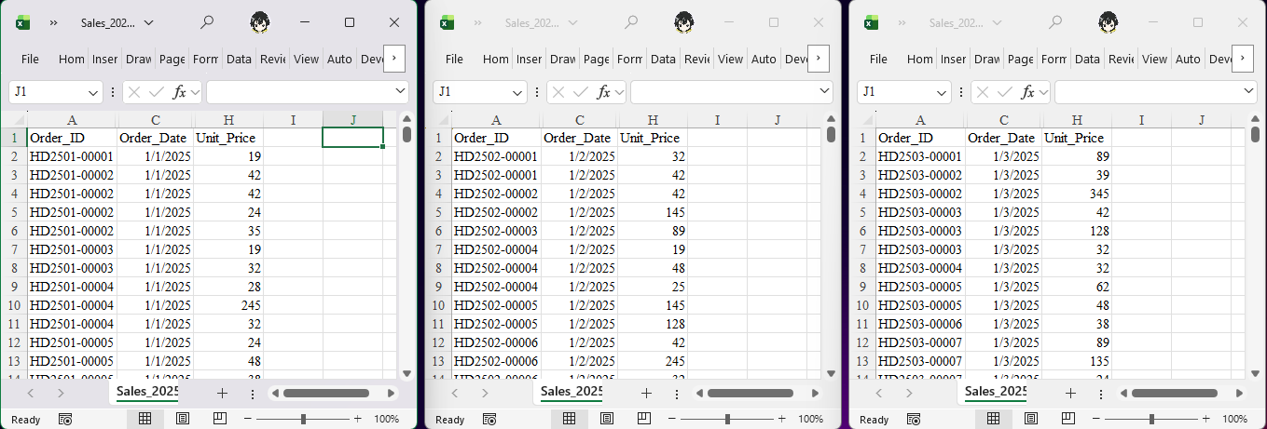
“Nỗi đau” — làm tay ba file CSV
PHẦN 0 · MỞ ĐẦU
Sales_2025-01.csv
2.726 dòng
Sales_2025-02.csv
1.596 dòng
Sales_2025-03.csv
1.868 dòng
TIP
Việc phải làm bằng tay mỗi tháng: mở file → copy → dán nối tiếp → sửa 25 mã cửa hàng dính dấu cách → sửa ngày dd/mm và giá “19.000” → tìm và xóa dòng trùng.
Ảnh: Practice/Data_Sales/Sales_2025-01.csv, -02.csv, -03.csv mở bằng Excel (View → Arrange All → Vertical)
Notes:
Thời lượng: 4,5 phút.
LỜI GIẢNG
(→ mở lần lượt Practice/Data_Sales/Sales_2025-01.csv, Sales_2025-02.csv, Sales_2025-03.csv bằng Excel, View → Arrange All → Vertical) Ba file, ba tháng, tổng gần sáu nghìn hai trăm dòng. Nếu làm tay: mở từng file, copy, dán nối tiếp, rồi sửa. Sửa gì? (→ trong Sales_2025-01.csv, Ctrl+F tìm ST07 có dấu cách) 25 dòng mỗi file có mã cửa hàng dính khoảng trắng thừa ở cuối — nhìn bằng mắt không thấy, nhưng máy tính coi "ST07 " khác "ST07". (→ trỏ cột Order_Date và Unit_Price) Ngày viết kiểu Việt Nam ngày/tháng/năm, giá viết "19.000" có dấu chấm ngăn nghìn. Máy các bạn để Region tiếng Anh thì Excel đã đọc sai ngay lúc mở: giá thành 19, ngày 13 trở đi thành chữ. Và mỗi file có đúng 1 dòng bị trùng hoàn toàn.
Câu hỏi cho lớp: nếu tháng sau có file thứ tư, các bạn phải làm gì? (→ chờ) Làm lại đúng như vậy, từ đầu. Đây là giới hạn Buổi 3 đã nói tới: dữ liệu sạch không tự nhiên mà có. Buổi 1 các bạn đã dọn tay một file Quý 1 bẩn; hôm nay Power Query ghi lại các bước dọn đó một lần, tháng sau chỉ bấm Refresh. Cuối buổi các bạn sẽ tự tay chứng kiến. (→ đóng ba file, không lưu)

Slide 5
1. Quy trình Power Excel: từ dữ liệu thô đến báo cáo
Notes:
Thời lượng: 0,5 phút.
LỜI GIẢNG
Phần 1: nhìn toàn cảnh quy trình, trước khi bấm vào chi tiết.

Slide 6
Raw Data → Power Query → Data Model → Power Pivot
PHẦN 1 · QUY TRÌNH POWER EXCEL
1 Raw Data
CSV/TXT, Excel Table, database, cả một thư mục file, web…
2 Power Query
Kết nối, làm sạch, biến đổi — ETL (Extract – Transform – Load)
3 Data Model
Các bảng đã sạch, nối bằng quan hệ, không gộp thành một bảng khổng lồ (B5)
4 Power Pivot & Pivot
Phân tích, viết DAX (B5–B6)
TIP
Tất cả nằm sẵn trong Excel (tab Data), không cần cài thêm phần mềm. Hôm nay ở khối 2; Buổi 5 sang khối 3 và 4: sạch trước, nối sau, phân tích cuối cùng.
Notes:
Thời lượng: 5 phút.
LỜI GIẢNG
Đây là bức tranh lớn. Dữ liệu thô ở bất cứ đâu — file, thư mục, database — đi qua Power Query để làm sạch và biến đổi. Sạch rồi thì vào Data Model, nơi các bảng được nối với nhau bằng quan hệ, không phải bằng XLOOKUP hay gộp thành một bảng khổng lồ. Cuối cùng, Power Pivot đọc từ Data Model để phân tích và viết công thức DAX.
Hôm nay mình ở khối thứ hai: Power Query. Buổi 5 mới sang khối ba và bốn. Nhớ thứ tự: sạch trước, nối sau, phân tích cuối cùng.

Slide 7
Khi nào dùng Power Query / Power Pivot
PHẦN 1 · QUY TRÌNH POWER EXCEL
Dữ liệu nhiều hơn một triệu dòng (vượt giới hạn worksheet)
Excel worksheet
1.048.576
dòng tối đa
Data Model
Hàng chục triệu dòng
giới hạn bởi bộ nhớ máy (Excel 64-bit)
Dữ liệu nằm ở nhiều nguồn (nhiều file, database, thư mục)
Cần tự động hoá: mỗi lần có dữ liệu mới, chỉ Refresh
Cần kết hợp nhiều bảng mà không muốn nhân bản dữ liệu
TIP
Power Pivot KHÔNG chạy trên Mac và Excel Online — lý do B1 đã nhắc yêu cầu máy Windows từ B4. Chưa chuẩn bị được: gặp trợ giảng ngay giờ nghỉ.
Notes:
Thời lượng: 4,5 phút.
LỜI GIẢNG
Vì sao không cứ SUMIFS và Pivot mà dùng? Vì ba buổi trước dữ liệu của các bạn đã sạch, và chỉ có một file. Ngoài đời, dữ liệu thật thường là nhiều file, mỗi tháng một file, có khi hàng triệu dòng. Một worksheet chỉ chứa được khoảng một triệu dòng; Data Model thì chứa hàng chục triệu dòng, giới hạn chỉ còn là bộ nhớ máy.
Và đây là lý do Buổi 1 mình đã nhắc: Power Pivot không chạy trên Mac. Bạn nào dùng Mac mà chưa có máy Windows hoặc máy ảo, đây là hạn chót — gặp trợ giảng ngay giờ nghỉ.

Slide 8
2. Get Data & Query Editor: nơi mọi bước làm sạch được ghi lại
Notes:
Thời lượng: 0,5 phút.
LỜI GIẢNG
Phần 2: mở cánh cửa vào Power Query, và làm quen với màn hình Query Editor.

Slide 9
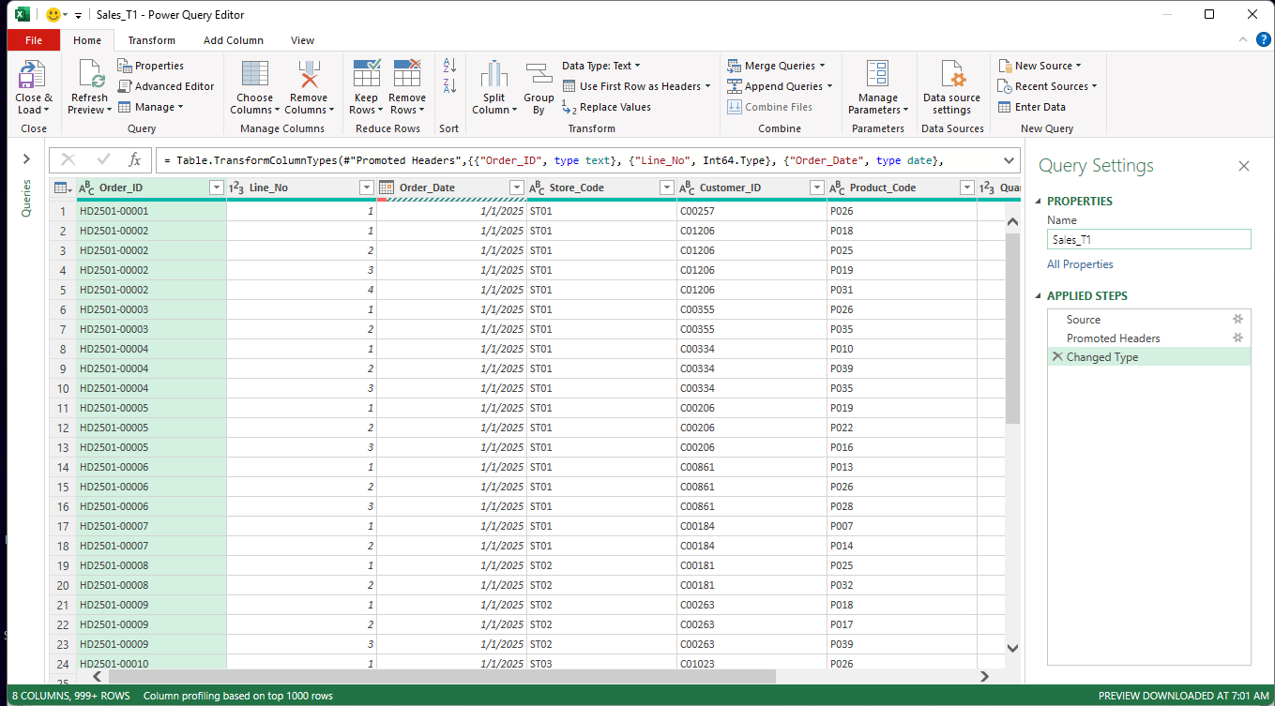
Get Data · Query Editor · Applied Steps
PHẦN 2 · GET DATA & QUERY EDITOR
Tên (đỏ) | Mục đích
Data → Get Data → From File → From Text/CSV | Kết nối tới một file; bấm Transform Data để mở Query Editor trước khi nạp
Query Editor | Bảng xem trước ở giữa, Applied Steps bên phải, 4 tab Home / Transform / Add Column / View
Applied Steps | Danh sách các bước đã làm, chạy lại TỰ ĐỘNG mỗi lần Refresh — như một macro
TIP
Query Editor KHÔNG có Undo: bỏ một bước = bấm dấu X cạnh bước đó. Bấm một bước ở giữa để xem dữ liệu tại bước đó.
PRO TIP
Đặt tên query rõ ràng NGAY TỪ ĐẦU (ô Name, ví dụ Sales_T1) — đổi tên sau khi query khác đã tham chiếu tới sẽ rất phiền.
Ảnh: Practice/Data_Sales/Sales_2025-01.csv → Data → Get Data → From Text/CSV → Transform Data (query Sales_T1)
Notes:
Thời lượng: 9,5 phút.
LỜI GIẢNG
(→ trên B4_<HoTen>.xlsx: Data → Get Data → From File → From Text/CSV → chọn Practice/Data_Sales/Sales_2025-01.csv) Đây là cửa vào Power Query. Hộp thoại cho xem trước dữ liệu, rồi có hai nút: Load nạp thẳng, hoặc Transform Data để mở Query Editor trước. Mình luôn chọn Transform Data, vì mình cần sửa trước khi nạp.
(→ bấm Transform Data; ô Name bên phải đổi Sales_2025-01 thành Sales_T1) Đây là Query Editor, một cửa sổ riêng. Giữa màn hình là bảng xem trước. Bên phải là ô quan trọng nhất buổi hôm nay: Applied Steps. Power Query đã tự làm ba bước: Source (mở file), Promoted Headers (lấy dòng 1 làm tên cột) và Changed Type (tự đoán kiểu dữ liệu mỗi cột). (→ bấm lần lượt vào từng bước, chỉ thanh công thức phía trên bảng) Mỗi bước là một dòng công thức, viết bằng ngôn ngữ M. Bấm vào bước nào, bảng hiện dữ liệu tại thời điểm đó.
Câu hỏi cho lớp: bước Changed Type do máy tự đoán. Máy đoán dựa vào đâu? (→ chờ) Dựa vào 200 dòng đầu và định dạng vùng miền của máy đang chạy. Nghĩa là cùng một file, máy tiếng Anh và máy tiếng Việt có thể đoán khác nhau. Giữ câu hỏi này, lát nữa ở Phần 3 mình sẽ thấy nó quan trọng thế nào.
Buổi 2 các bạn viết công thức trong ô; hôm nay Power Query ghi công thức thành một danh sách bước, và chạy lại toàn bộ danh sách đó mỗi khi bấm Refresh. Một lưu ý: Query Editor không có Undo. Muốn bỏ một bước thì bấm dấu X cạnh bước đó.

Slide 10
3. Làm sạch dữ liệu: nhìn trước khi sửa
Notes:
Thời lượng: 0,5 phút.
LỜI GIẢNG
Phần dài nhất buổi. Trước khi sửa, mình phải nhìn thấy dữ liệu đang sai ở đâu — đó là data profiling.

Slide 11
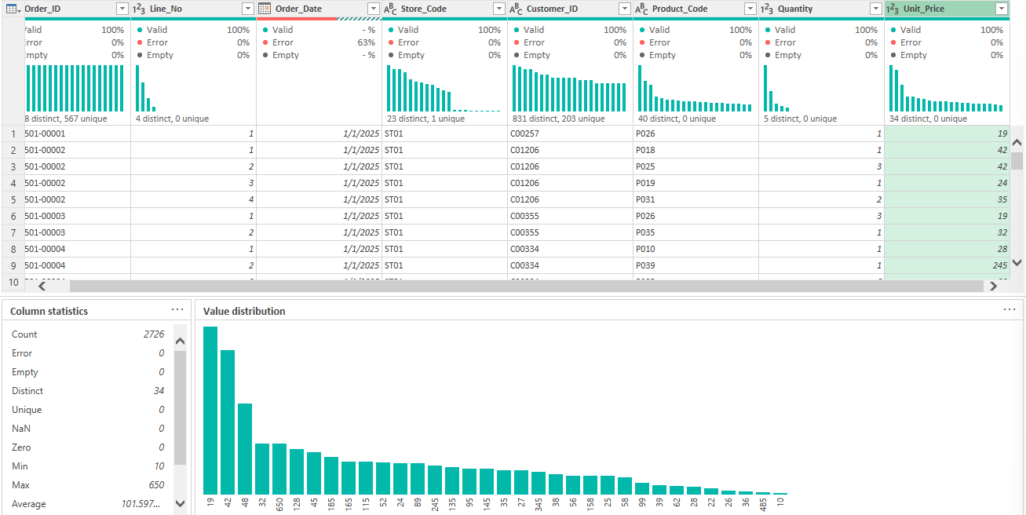
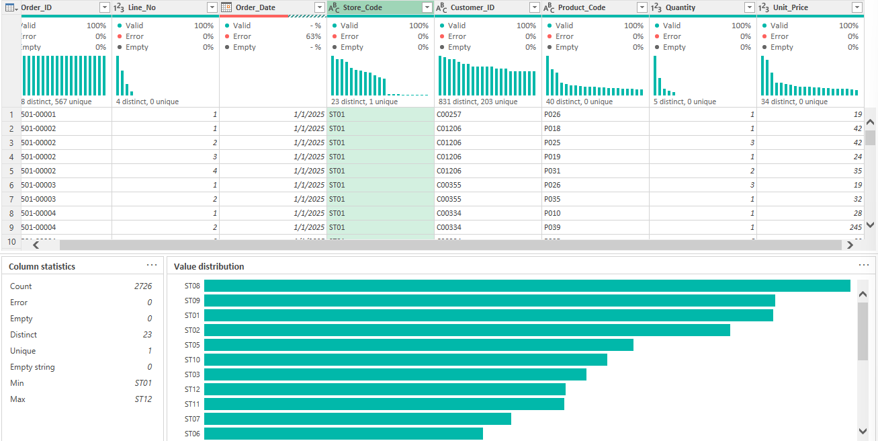
Data profiling
PHẦN 3 · LÀM SẠCH DỮ LIỆU
View → Column quality / Column distribution / Column profile
Xem nhanh sức khoẻ từng cột: % Valid / Error / Empty, số giá trị khác nhau, Min / Max, giá trị hay gặp — trước khi mất công sửa mò.
TIP
Góc dưới trái ghi “Column profiling based on top 1000 rows”: bấm vào, chọn entire data set để đếm trên cả file. 100% Valid chưa chắc đúng — nhìn cả Min / Max.
Ảnh: Query Editor, query Sales_T1 (Practice/Data_Sales/Sales_2025-01.csv), bước Changed Type tự động
Notes:
Thời lượng: 4,5 phút.
LỜI GIẢNG
(→ trong Query Editor của Sales_T1: View → tick Column quality, Column distribution, Column profile; bấm dòng "Column profiling based on top 1000 rows" ở góc dưới → chọn entire data set) Ba công cụ này là bản đồ sức khỏe dữ liệu. Ngay dưới tên mỗi cột là một vạch: xanh là Valid, đỏ là Error, xám là Empty.
(→ bấm tiêu đề cột Store_Code, nhìn Column distribution và khung Column statistics phía dưới) Nhìn Store_Code: đáng lẽ chỉ có 12 cửa hàng, ST01 đến ST12, nhưng profiling đếm ra 23 giá trị khác nhau. Vì "ST07" và "ST07 " có dấu cách bị đếm là hai. Đây là cách phát hiện lỗi trước khi đọc từng dòng bằng mắt.
(→ bấm cột Unit_Price) Máy nào để Region tiếng Anh sẽ thấy cột giá 100% xanh — không lỗi nào. Nhưng nhìn Min, Max: từ 10 đến 650. Một sản phẩm giá 10 đồng? (→ bấm cột Order_Date) Và Order_Date có hơn nửa cột đỏ. Máy để tiếng Việt thì các cột này đều đúng. Đó chính là bước Changed Type tự đoán theo máy mà mình vừa hỏi. Slide sau mình sửa tận gốc.
Câu hỏi cho lớp: profiling giúp gì mà Ctrl+F không giúp được? (→ chờ) Ctrl+F phải biết trước mình tìm gì. Profiling cho biết cột nào có vấn đề mà chưa cần đoán trước lỗi. Và "100% Valid" chưa chắc là đúng — phải nhìn cả Min, Max. Đây là thói quen D2: hoài nghi dữ liệu, nhìn tổng quan trước, sửa sau.

Slide 12
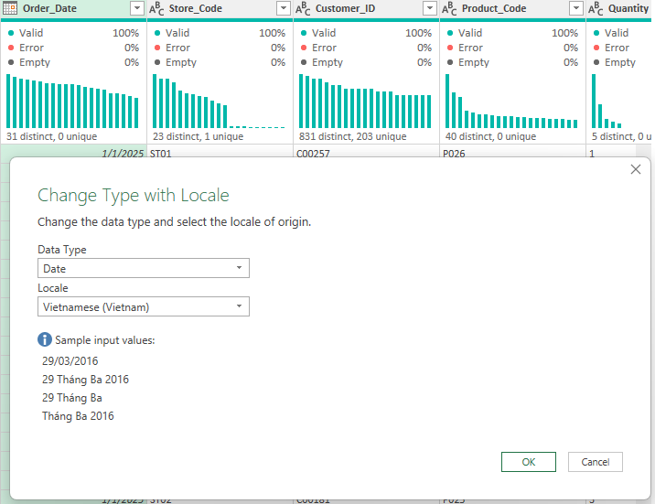
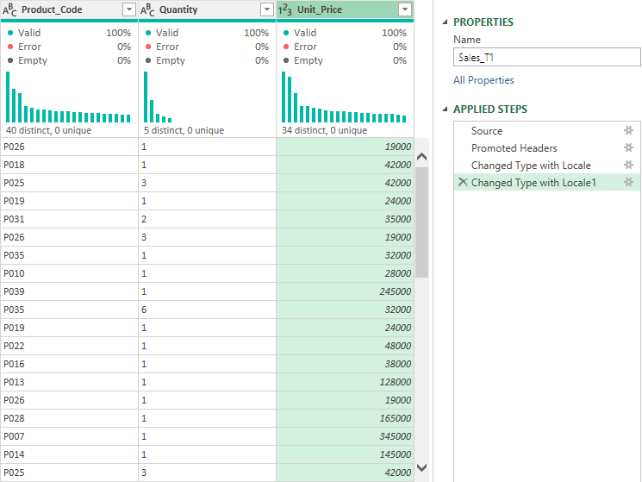
Change Type → Using Locale…
PHẦN 3 · LÀM SẠCH DỮ LIỆU
Change Type → Using Locale…
Đổi kiểu dữ liệu THEO ĐÚNG định dạng vùng miền của dữ liệu nguồn — không phải định dạng máy đang chạy Excel.
Đọc kiểu Mỹ mm/dd (Order_Date)
1.735 / 2.726
dòng Error; 991 dòng đảo ngày–tháng
Đọc kiểu Mỹ (Unit_Price)
19.000 → 19
sai 1.000 lần, KHÔNG báo lỗi
TIP
Quy tắc nhớ đời: XÓA bước Changed Type tự động, rồi đổi kiểu cột ngày và cột số bằng Using Locale → Vietnamese (Vietnam).
Ảnh: Query Editor, query Sales_T1 (Practice/Data_Sales/Sales_2025-01.csv), cột Order_Date và Unit_Price
Notes:
Thời lượng: 6 phút.
LỜI GIẢNG
Đây là lỗi các bạn chắc chắn gặp khi làm việc với dữ liệu Việt Nam. Trước hết, (→ trong Applied Steps của Sales_T1: bấm X cạnh bước Changed Type) mình xóa bước Changed Type tự động. Mọi cột trở về dạng chữ, biểu tượng ABC trên tiêu đề cột. Giờ mình tự đổi kiểu, có kiểm soát.
Để cả lớp cùng thấy lỗi, dù máy để tiếng Anh hay tiếng Việt, mình cố tình đọc theo kiểu Mỹ: (→ chuột phải Order_Date → Change Type → Using Locale → Data Type: Date, Locale: English (United States) → OK) Nhìn Column quality: cột đỏ gần hai phần ba. Đúng 1.735 trên 2.726 dòng lỗi, vì kiểu Mỹ đọc tháng trước ngày sau, mà không có tháng 13. Còn nguy hiểm hơn: (→ trỏ một dòng ngày 02/01/2025) ngày 2 tháng 1 bị đọc thành 1 tháng 2 — không báo lỗi gì cả. 991 dòng như thế.
(→ bấm X xóa bước vừa tạo; chuột phải Order_Date → Change Type → Using Locale → Date, Vietnamese (Vietnam) → OK) Nói cho Excel biết dữ liệu này viết kiểu Việt Nam, ngày trước tháng sau. Cột xanh 100%, và ngày 2 tháng 1 đúng là ngày 2 tháng 1.
Cột giá: (→ chuột phải Unit_Price → Change Type → Using Locale → Whole Number, English (United States)) kiểu Mỹ coi dấu chấm là dấu thập phân: 19.000 thành 19. Không một dấu đỏ nào. Đây là lỗi nguy hiểm nhất buổi: sai 1.000 lần mà không có gì báo. (→ xóa bước; Using Locale → Whole Number, Vietnamese (Vietnam)) Đúng Locale thì 19.000 thành 19000. (→ chọn Line_No và Quantity, Ctrl, chuột phải → Change Type → Whole Number) Hai cột số nguyên không có dấu ngăn nghìn thì đổi kiểu thường là đủ.
Quy tắc nhớ đời: xóa Changed Type tự động; mọi cột ngày và cột số của dữ liệu Việt Nam, đổi kiểu bằng Using Locale. Làm vậy thì file chạy đúng trên máy nào cũng được, kể cả máy đồng nghiệp để tiếng Anh.

Slide 13
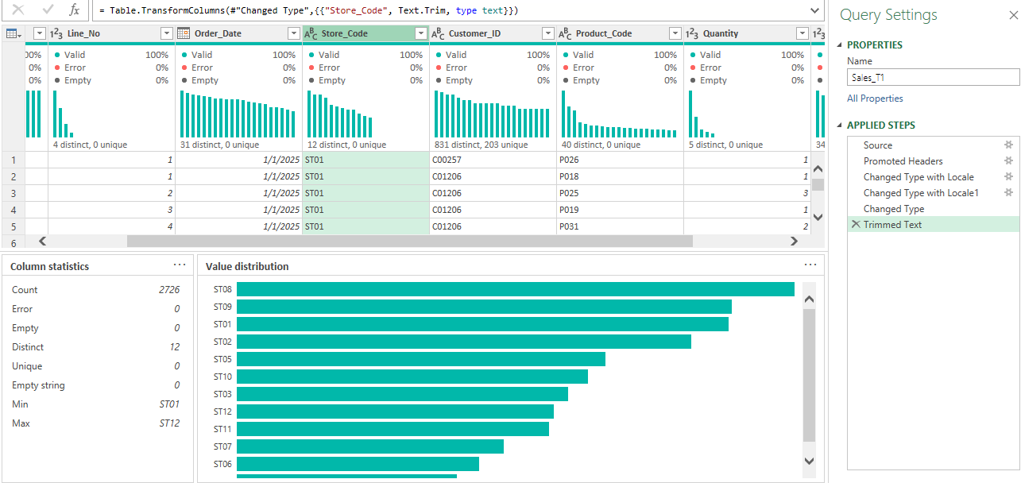
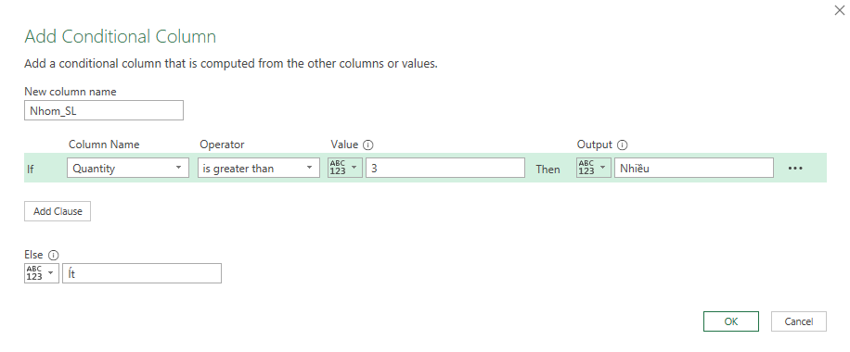
Headers · Trim · Conditional Column
PHẦN 3 · LÀM SẠCH DỮ LIỆU
Tên (đỏ) | Mục đích
Home → Use First Row as Headers | Biến dòng đầu của bảng thành tên cột
Transform → Format → Trim / Clean | Xoá khoảng trắng đầu/cuối (Trim) hoặc ký tự ẩn (Clean)
Add Column → Conditional Column | Tạo cột mới theo quy tắc IF/THEN, không cần viết hàm
Ảnh: query Sales_T1 (Practice/Data_Sales/Sales_2025-01.csv) · Trim/Clean có ở cả Transform (sửa cột) và Add Column (tạo cột mới)
Notes:
Thời lượng: 5 phút.
LỜI GIẢNG
Với file CSV có tên cột ở dòng 1, bước Promoted Headers Power Query đã tự làm — mình vừa thấy trong Applied Steps. Khi nào phải bấm tay Use First Row as Headers? Khi file có dòng tiêu đề báo cáo phía trên, như bảng Target sau giờ nghỉ.
(→ chuột phải cột Store_Code → Transform → Trim) 25 dòng có khoảng trắng thừa giờ đã sạch. (→ nhìn lại Column distribution / Column statistics) Đếm lại: đúng 12 giá trị. Bước này quan trọng hơn vẻ ngoài: khoảng trắng thừa sẽ làm Merge không khớp ở Phần 5 — hai mã trông giống hệt nhau trên màn hình nhưng máy không khớp được.
[có thể rút gọn] (→ Add Column → Conditional Column; New column name: Nhom_SL; If Quantity is greater than 3 then "Nhiều", Else "Ít" → OK) Conditional Column là IF/THEN không cần gõ công thức: chọn cột, điều kiện, kết quả. Buổi 2 các bạn viết =IF(...); đây là bản kéo-thả của chính hàm đó, áp cho cả cột mỗi lần Refresh.

Slide 14
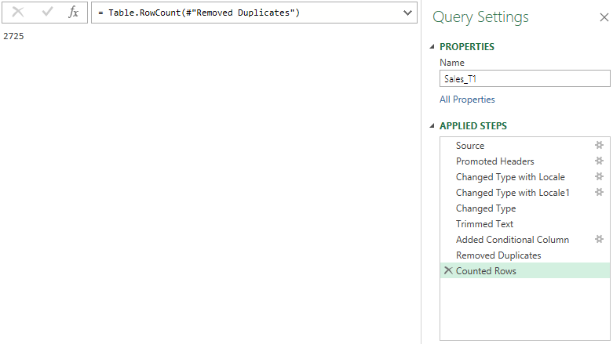
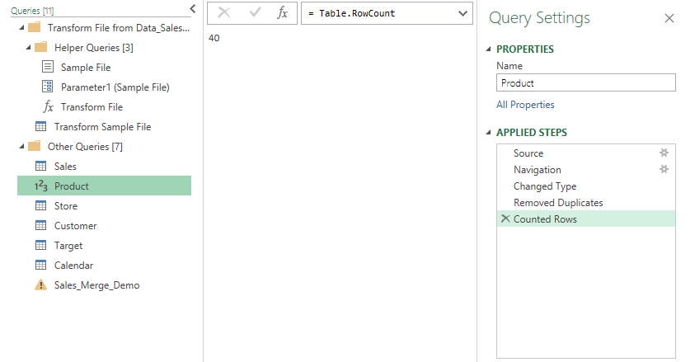
Remove Duplicates
PHẦN 3 · LÀM SẠCH DỮ LIỆU
Home → Remove Rows → Remove Duplicates
Xoá các dòng GIỐNG HỆT NHAU trên các cột đang chọn — dùng cho bảng giao dịch (trùng tuyệt đối) lẫn bảng lookup (khoá trùng).
TIP
Chưa bỏ P015 trùng mà Merge Sales × Product: 29.408 dòng thay vì 28.328. Đếm dòng ngay trong PQ: Transform → Count Rows, xem xong xóa bước đếm.
Ảnh: query Sales_T1 (Practice/Data_Sales/Sales_2025-01.csv) · query Product (Practice/B4_Lookups.xlsx, bảng Product)
Notes:
Thời lượng: 4,5 phút.
LỜI GIẢNG
Hai cách dùng Remove Duplicates, phải phân biệt rõ. (→ trên Sales_T1: bấm vào bảng xem trước, Ctrl+A chọn mọi cột → Home → Remove Rows → Remove Duplicates) Cách một: xóa dòng trùng tuyệt đối trong bảng giao dịch. Số dòng? Góc dưới chỉ ghi "999+ rows", nên mình đếm: (→ Transform → Count Rows) 2.725 — bớt đúng 1 dòng so với 2.726. (→ bấm X xóa bước Counted Rows) Đếm xong nhớ xóa bước đếm, kẻo query chỉ còn một con số.
(→ trong Query Editor: Home → New Source → File → Excel Workbook → Practice/B4_Lookups.xlsx → tick "Select multiple items" → tick 3 bảng Product, Store, Customer → OK) Cách hai, quan trọng hơn cho Buổi 5. Mình lấy luôn ba bảng lookup một lượt. Bảng Product có 41 dòng nhưng chỉ 40 sản phẩm — P015 bị trùng. (→ trên query Product: chọn cột Product_Code → Remove Duplicates → Count Rows = 40 → xóa bước đếm) Còn 40.
Câu hỏi cho lớp: nếu bỏ qua bước này, lát nữa Merge Sales với Product sẽ ra sao? (→ chờ) Mỗi dòng Sales mua P015 khớp với cả hai dòng P015, nên bị nhân đôi: bảng Sales 28.328 dòng sẽ phình thành 29.408 dòng. Doanh thu cũng bị cộng thừa. Quy tắc: Remove Duplicates ở lookup trước khi Merge hoặc trước khi tạo Relationship — Buổi 5 dùng lại nguyên vẹn.

Slide 15
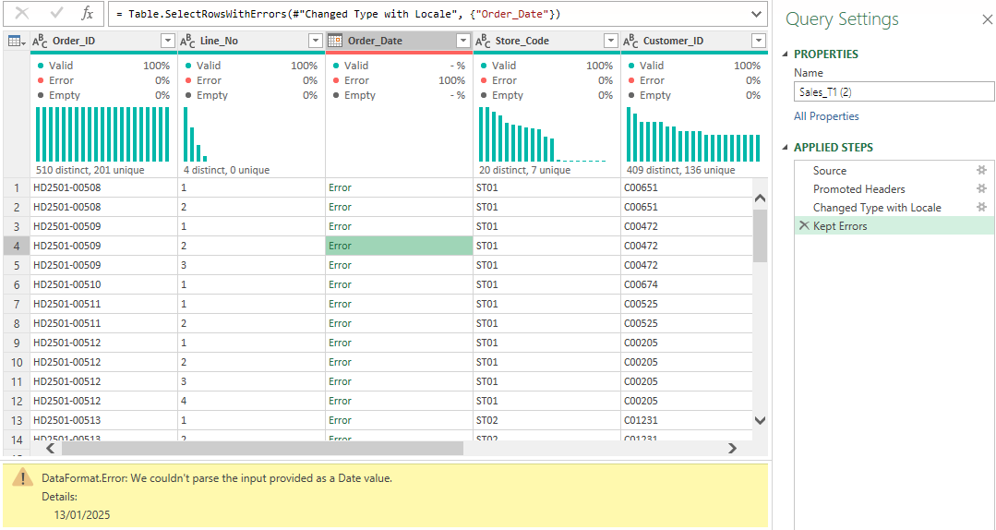
Keep Errors · Remove Errors
PHẦN 3 · LÀM SẠCH DỮ LIỆU
Home → Keep Rows → Keep Errors · Remove Rows → Remove Errors
Tách riêng các dòng có ô lỗi (Error) để XEM trước khi quyết định xoá hay sửa — không xoá mù.
Keep Errors
Xem và hiểu lỗi TRƯỚC
Remove Errors
Chỉ dùng khi chắc chắn dòng đó nên bỏ
Xoá nhầm = mất dữ liệu âm thầm
TIP
Lỗi do sai Locale: sửa lại bằng Using Locale (Slide 12), KHÔNG Remove Errors — xóa là mất 1.735 dòng doanh thu mà không ai biết.
Ảnh: bản sao query Sales_T1 (Practice/Data_Sales/Sales_2025-01.csv), Order_Date đọc bằng Locale English (United States)
Notes:
Thời lượng: 4,5 phút.
LỜI GIẢNG
Tình huống thật: đồng nghiệp gửi file đã đổi kiểu sai, cột ngày có hơn một nghìn bảy trăm ô lỗi. Làm gì? Mình dựng lại tình huống đó trên một bản sao, để không làm hỏng query chính. (→ khung Queries bên trái: chuột phải Sales_T1 → Duplicate; trong Sales_T1 (2): chuột phải bước ngay sau Promoted Headers → Delete Until End (xóa bước đó và mọi bước sau, còn lại Source và Promoted Headers); chuột phải Order_Date → Change Type → Using Locale → Date, English (United States)) Cột ngày lại đỏ.
(→ Home → Keep Rows → Keep Errors → Count Rows = 1.735 → xóa bước đếm) Bảng chỉ còn 1.735 dòng lỗi, để xem chúng là gì. (→ bấm vào khoảng trắng cạnh chữ Error trong một ô) Khung chi tiết cho biết: không đọc được chuỗi ngày theo định dạng đang chọn. Nhìn các ngày: toàn ngày 13 trở đi.
Xử lý đúng ở đây là Remove Errors hay sửa lại kiểu dữ liệu? (→ chờ) Sửa lại Locale, như Slide 12. Remove Errors ở đây là xóa mất 1.735 dòng doanh thu — tổng tháng 1 hụt hơn nửa mà không ai biết. Remove Errors chỉ dùng khi dòng đó thật sự nên bỏ, ví dụ vài dòng rác không sửa được. Lỗi hiện ra là cơ hội tìm nguyên nhân gốc. (→ chuột phải Sales_T1 (2) → Delete)

Slide 16
Nghỉ 10 phút
Trước khi quay lại: mở sẵn Query Editor (Data → Get Data → Launch Power Query Editor)
Notes:
Thời lượng: 10 phút.
LỜI GIẢNG
Nghỉ 10 phút. Nửa sau buổi mình xoay bảng kế hoạch, gộp hai năm dữ liệu bằng From Folder, nối bảng bằng Merge, và dựng Calendar.
(→ trong giờ nghỉ: đi vòng kiểm tra Sales_T1 của học viên đã xóa Changed Type tự động, Order_Date và Unit_Price đổi bằng Using Locale Vietnamese, đã Trim Store_Code, Remove Duplicates; Product còn 40 dòng)

Slide 17
4. Unpivot & Group By: đổi hình dạng bảng
Notes:
Thời lượng: 0,5 phút.
LỜI GIẢNG
Phần 4: xoay bảng kế hoạch từ nằm ngang thành đứng dọc — đúng tư duy tidy data của Buổi 1.

Slide 18
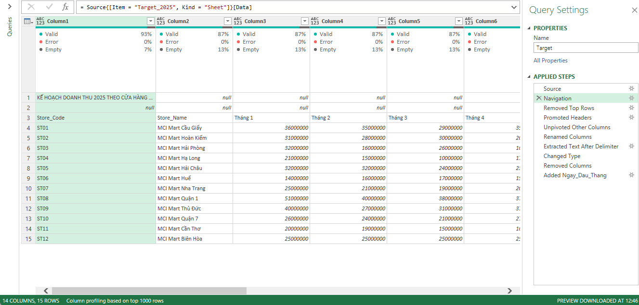
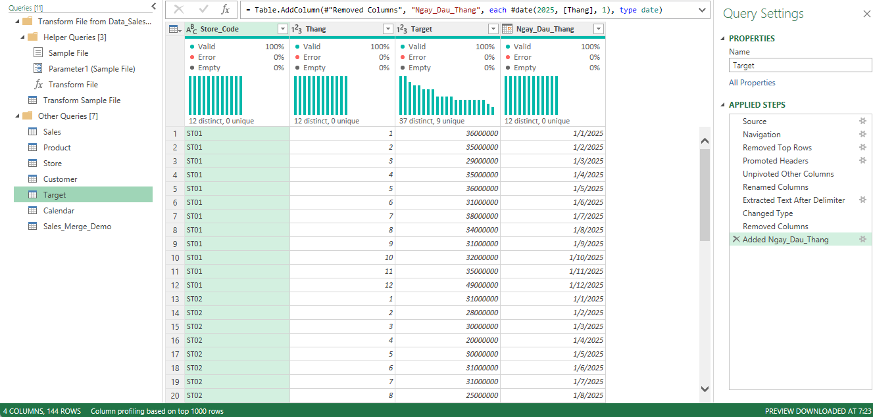
Unpivot Columns
PHẦN 4 · UNPIVOT & GROUP BY
Transform → Unpivot Columns ▾ → Unpivot Other Columns
Biến NHIỀU CỘT CÙNG LOẠI (Tháng 1…Tháng 12) thành hai cột: tên cột cũ và giá trị — ngược lại của Pivot.
Kết quả
144
dòng = 12 cửa hàng × 12 tháng
→
TIP
Chọn cột GIỮ NGUYÊN (Store_Code, Store_Name) rồi Unpivot Other Columns: tháng mới thêm vào file tự được xoay. Thang → Extract Text After Delimiter → số; thêm Ngay_Dau_Thang = #date(2025, [Thang], 1) để B5 nối với Calendar.
Ảnh: Practice/B4_Target_2025.xlsx, sheet Target_2025 (query Target) · Chuỗi A lần 4: Table (B1) → Dimension/Measure (B2) → Pivot (B3) → Unpivot (B4) → Star schema (B5)
Notes:
Thời lượng: 8,5 phút.
LỜI GIẢNG
(→ Home → New Source → File → Excel Workbook → Practice/B4_Target_2025.xlsx → chọn sheet Target_2025 → OK; đổi tên query thành Target) Bảng kế hoạch nằm ngang: mỗi cửa hàng một dòng, mỗi tháng một cột. Đẹp để in, nhưng không tidy: Buổi 1 mình học mỗi dòng một bản ghi, mỗi cột một biến — ở đây "tháng" đang nằm trong tên cột, không phải giá trị.
Dòng 1 là tiêu đề báo cáo, tên cột thật ở dòng 3. (→ nếu Applied Steps có bước Promoted Headers / Changed Type tự động: xóa cả hai; Home → Remove Rows → Remove Top Rows → 2; Home → Use First Row as Headers) Đây là lúc dùng tay Use First Row as Headers.
(→ chọn cột Store_Code, giữ Ctrl chọn Store_Name → Transform → Unpivot Columns ▾ → Unpivot Other Columns) Chọn hai cột giữ nguyên, rồi xoay mọi cột còn lại. (→ đổi tên: Attribute → Thang, Value → Target) Cột Thang đang là chữ "Tháng 1". (→ chọn Thang → Transform → Extract → Text After Delimiter → dấu cách → OK; đổi kiểu Whole Number; Target → Whole Number; chuột phải Store_Name → Remove) Lấy phần số, bỏ Store_Name vì tên cửa hàng đã có ở bảng Store. (→ Add Column → Custom Column: tên Ngay_Dau_Thang, công thức #date(2025, [Thang], 1) → OK → đổi kiểu Date) Cột ngày đầu tháng này để Buổi 5 nối Target với Calendar. (→ Transform → Count Rows = 144 → xóa bước đếm) 144 dòng: 12 cửa hàng nhân 12 tháng.
Câu hỏi cho lớp: nếu để nguyên dạng cột-tháng, Buổi 5 có làm được Pivot "Doanh thu so với Target theo tháng" không? (→ chờ) Rất khó, vì Pivot cần "tháng" nằm trong một cột giá trị để lọc và nối, không phải rải ra 12 cột. Đây là Chuỗi A, lần thứ tư.

Slide 19
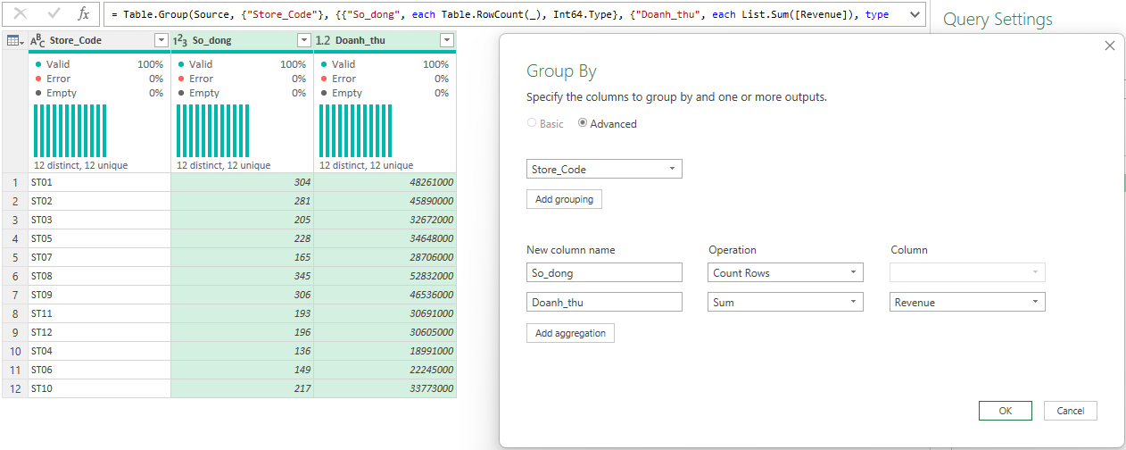
Group By
PHẦN 4 · UNPIVOT & GROUP BY
Transform → Group By (Basic / Advanced)
Tổng hợp dữ liệu LÊN MỨC CHI TIẾT KHÁC — từ dòng giao dịch lên theo cửa hàng, theo tháng — ngay trong Power Query, ra một BẢNG MỚI.
Target tháng 1 (Group By Thang)
353 tr
thực tế 425,85 tr · 120,6%
Target tháng 2
298 tr
thực tế 246,0 tr · 82,5%
PRO TIP
Reference: query mới đọc kết quả của query gốc, gốc đổi thì đổi theo. Duplicate: chép rời mọi bước. Bảng đối soát, bảng tổng hợp → dùng Reference.
Ảnh: query DoiSoat_T1 (Reference của Sales_T1, Practice/Data_Sales/Sales_2025-01.csv)
Notes:
Thời lượng: 6 phút.
LỜI GIẢNG
Nhìn nhanh tổng Target theo tháng. (→ trên query Target: Transform → Group By → Basic; Group by Thang; New column name Tong_Target, Operation Sum, Column Target → OK) Group By kiểu Basic: một cột nhóm, một phép tính. 12 dòng. Tháng 1 kế hoạch 353 triệu, thực tế 425,85 triệu — vượt khoảng 21%. Tháng 2 kế hoạch 298 triệu, thực tế chỉ 246 triệu — hụt khoảng 17%. Cùng một công ty, hai tháng liền kề, một tháng vượt xa, một tháng hụt. Vì sao? Nhớ hai con số này, cuối buổi mình quay lại. (→ bấm X xóa bước Grouped Rows: Target trở lại 144 dòng)
Giờ dùng Group By để đối soát. (→ trên Sales_T1: Add Column → Custom Column: tên Revenue, công thức [Quantity] [Unit_Price] → đổi kiểu Whole Number) Thêm cột doanh thu. (→ khung Queries: chuột phải Sales_T1 → Reference; đổi tên query mới thành DoiSoat_T1) Reference tạo một query mới đọc kết quả của Sales_T1 — Sales_T1 đổi thì nó đổi theo. (→ Transform → Group By → Advanced; Group by Store_Code; So_dong = Count Rows; Add aggregation: Doanh_thu = Sum of Revenue → OK)* 12 dòng: mỗi cửa hàng một số dòng và một tổng doanh thu tháng 1. Cao nhất ST08, 345 dòng, 52,8 triệu. Cộng lại đúng 2.725 dòng, 425.850.000. Đây là bảng đối soát: có số liệu hệ thống thì so từng cửa hàng trước khi nạp dữ liệu đi đâu cả.
Khác Pivot: Group By tạo một bảng cố định, không kéo thả được nữa. Dùng khi cần một bảng tổng hợp để đối soát, để Merge, hoặc làm nguồn cho biểu đồ — ví dụ bảng doanh thu theo ngày cho Forecast ở Buổi 6.

Slide 20
5. Append & Merge: nối dọc và nối ngang
Notes:
Thời lượng: 0,5 phút.
LỜI GIẢNG
Phần 5, trái tim của buổi hôm nay: gộp nhiều file bằng From Folder, và nối bảng bằng Merge.

Slide 21
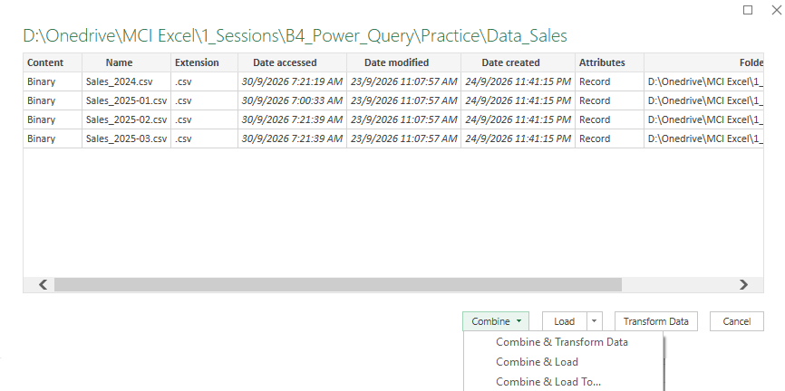
From Folder · Append Queries
PHẦN 5 · APPEND & MERGE
Tên (đỏ) | Mục đích
Data → Get Data → From File → From Folder | Đọc và nối MỌI FILE cùng cấu trúc trong một thư mục; file mới thả vào tự được đọc khi Refresh
Home → Append Queries | Nối dọc hai (hoặc nhiều) query có CÙNG TÊN CỘT
Sau Combine + làm sạch
28.328 dòng
doanh thu 4.139.884.500
TIP
Nhóm query trợ giúp (Sample File, Transform File…): ĐỪNG XÓA. Làm sạch trên query gộp Sales.
PRO TIP
Tham số hóa đường dẫn thư mục (Home → Manage Parameters): chuyển máy chỉ sửa một chỗ — xem handout.
Ảnh: Data → Get Data → From File → From Folder → Practice/Data_Sales/ · đếm: Transform → Count Rows; tổng: Statistics → Sum
Notes:
Thời lượng: 8 phút.
LỜI GIẢNG
Giờ làm đúng việc của Slide 4, nhưng cho cả thư mục. (→ Home → New Source → File → Folder → chọn Practice/Data_Sales/ → OK) Power Query liệt kê đủ 4 file: năm 2024 và ba tháng 2025. (→ Combine ▾ → Combine & Transform Data → File mẫu: First file → OK; đổi tên query Data_Sales thành Sales) Power Query nối cả 4 file thành một bảng. Bên trái có thêm một nhóm query trợ giúp — đừng xóa, chúng là "máy đọc từng file".
Bảng gộp này vẫn bẩn y như Sales_T1 lúc đầu. Mình làm sạch lại — lần này nhanh vì các bạn đã biết từng bước, và đây là lần cuối cùng: (→ trên Sales: bấm X xóa bước Changed Type cuối cùng; chuột phải cột Source.Name → Remove; Store_Code → Transform → Trim; Order_Date → Using Locale → Date, Vietnamese; Unit_Price → Using Locale → Whole Number, Vietnamese; Line_No, Quantity → Whole Number; Order_ID, Store_Code, Customer_ID, Product_Code → Text; Ctrl+A → Remove Duplicates; Add Column → Custom Column Revenue = [Quantity] [Unit_Price], Whole Number; chọn Order_Date → Add Column → Date → Year → Year, đổi tên Nam; Add Column → Date → Month → Month, đổi tên Thang)*
Đối soát ngay tại đây. (→ Transform → Count Rows) 28.328 dòng: 22.141 của năm 2024 cộng 2.725, 1.595, 1.867 của ba tháng 2025. (→ xóa bước đếm; chọn cột Revenue → Transform → Statistics → Sum) Doanh thu 4.139.884.500. (→ xóa bước Sum) Ghi hai con số này lại: lát nữa thả file tháng 4 vào, mình so trước và sau.
Append Queries là nối dọc các query đã có, ví dụ Sales_T1 với một query tháng 2. From Folder làm việc đó cho cả thư mục, và tự đón file mới. Có một cái bẫy: nếu nối file CSV mà không lấy dòng đầu làm tên cột cho từng file, tên cột của file sau — chữ "Order_ID", "Store_Code" — sẽ lẫn vào giữa dữ liệu. Combine & Transform đã lo việc đó trong query trợ giúp; nếu gặp, lọc bỏ dòng có Order_ID bằng đúng chữ "Order_ID".

Slide 22
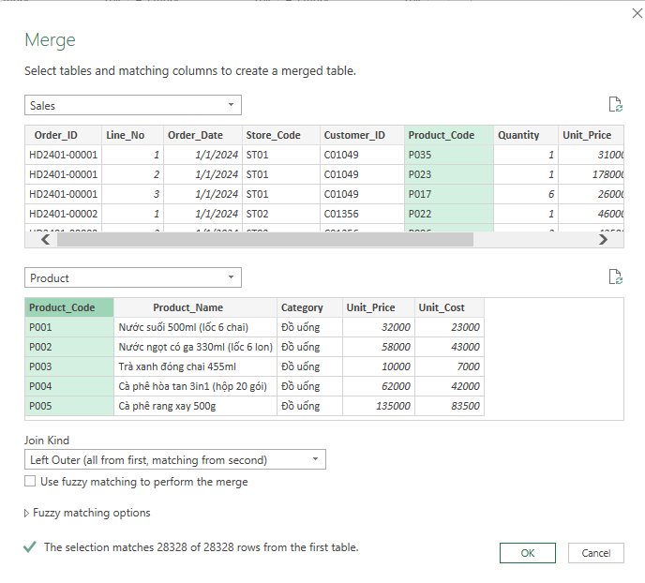
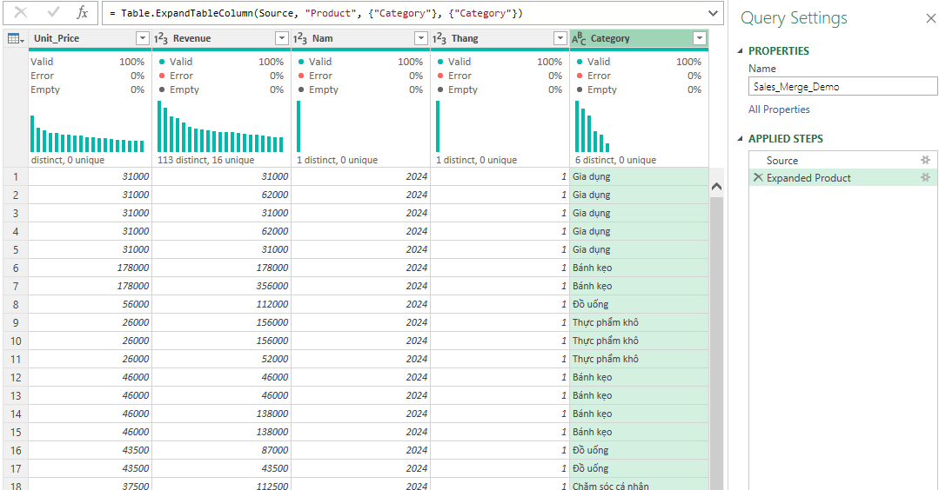
Merge Queries
PHẦN 5 · APPEND & MERGE
Home → Merge Queries ▾ → Merge Queries as New
Nối NGANG hai bảng theo cột chung — đúng như XLOOKUP nhưng làm ở CẤP CẢ BẢNG, không phải từng ô.
TIP
Merge ở đây CHỈ ĐỂ MINH HỌA (Merge as New, xem xong xóa). Product/Store/Customer load riêng, B5 nối bằng Relationship. Số dòng TĂNG sau Merge = lookup có khóa trùng (29.408 thay vì 28.328).
Ảnh: query Sales_Merge_Demo (Sales × Product, Practice/B4_Lookups.xlsx)
Notes:
Thời lượng: 7,5 phút.
LỜI GIẢNG
Buổi 2 các bạn lấy Category từ bảng Product sang Sales bằng XLOOKUP, từng ô một. Merge làm việc đó cho cả bảng cùng lúc. (→ chọn query Sales → Home → Merge Queries ▾ → Merge Queries as New) Mình chọn "as New" để tạo một query riêng, không đụng vào Sales.
(→ bảng trên: Sales, bấm cột Product_Code; bảng dưới: Product, bấm cột Product_Code; Join Kind: Left Outer → nhìn dòng xác nhận ở dưới) Chọn cột khóa ở hai bảng, chọn kiểu nối. Power Query báo ngay: khớp 28.328 trên 28.328 dòng. (→ nếu hiện dải vàng "Information is required about data privacy": Continue → đặt cả hai nguồn là Organizational → Save; giải thích ở handout mục 9) Hai bảng đến từ hai nguồn khác nhau — thư mục CSV và file Excel — nên lần đầu nối, Power Query có thể hỏi mức riêng tư của từng nguồn. (→ OK; đổi tên query thành Sales_Merge_Demo; bấm nút hai mũi tên ở tiêu đề cột Product → chỉ tick Category, bỏ tick "Use original column name as prefix" → OK) Mỗi dòng Sales giờ có thêm ngành hàng. (→ Transform → Count Rows) Vẫn 28.328 dòng — nhờ Product đã bỏ P015 trùng. Chưa bỏ thì ra 29.408.
Câu hỏi cho lớp: số dòng tăng sau Merge nghĩa là gì? (→ chờ) Nghĩa là bảng bên phải có khóa trùng. Đó là lý do phải đối soát số dòng sau mỗi bước: số dòng tăng sau Merge thì dừng lại, kiểm tra lookup ngay.
Nhưng nhớ TIP quan trọng nhất slide này: mình Merge chỉ để hiểu cơ chế. (→ chuột phải Sales_Merge_Demo → Delete) Trong file thật, Product, Store, Customer đứng riêng. Gộp Category, Region, Segment… vào Sales thì mỗi dòng trong 28 nghìn dòng lặp lại cùng một thông tin. Buổi 5 dùng Relationship để nối mà không nhân bản dữ liệu.

Slide 23
Các kiểu Join (Merge)
PHẦN 5 · APPEND & MERGE
Phần giữ lại | Join Kind | Kết quả | Giống
 | Left Outer | Giữ hết bảng trái, thêm cột nếu khớp bảng phải | XLOOKUP (không thấy → null)
 | Inner | Chỉ giữ dòng khớp ở CẢ HAI bảng | INNER JOIN (SQL)
 | Right Outer | Giữ hết bảng phải, thêm cột từ bảng trái nếu khớp | Left Outer đổi chiều
 | Left Anti | Chỉ giữ dòng bảng trái KHÔNG khớp bảng phải | Tìm “dòng mồ côi”
TIP
Kiểm tra chất lượng bằng Left Anti: Merge Sales × Product, Join Kind = Left Anti — ra 0 dòng nghĩa là mọi Product_Code trong Sales đều có trong danh mục.
Notes:
Thời lượng: 4 phút.
LỜI GIẢNG
Merge có nhiều kiểu nối. (→ chỉ bảng trên slide) Left Outer, mình vừa dùng, giữ nguyên toàn bộ Sales. Inner chỉ giữ dòng khớp ở cả hai bên. Right Outer ngược lại với Left. Và một kiểu đặc biệt: Left Anti — chỉ giữ dòng không khớp.
Câu hỏi cho lớp: muốn kiểm tra có đơn hàng nào ghi mã sản phẩm sai, không có trong danh mục Product, dùng Join Kind nào? (→ chờ) Left Anti. Merge Sales với Product bằng Left Anti: ra 0 dòng nghĩa là mọi mã đều hợp lệ; ra vài dòng thì đó chính là các dòng cần sửa. Trên dữ liệu hôm nay kết quả là 0. Bài tập về nhà các bạn sẽ gặp trường hợp không phải 0.

Slide 24
6. Bảng Calendar: trục thời gian cho mọi bảng
Notes:
Thời lượng: 0,5 phút.
LỜI GIẢNG
Phần 6, ngắn nhưng rất quan trọng cho Buổi 5: dựng một bảng ngày tháng độc lập.

Slide 25
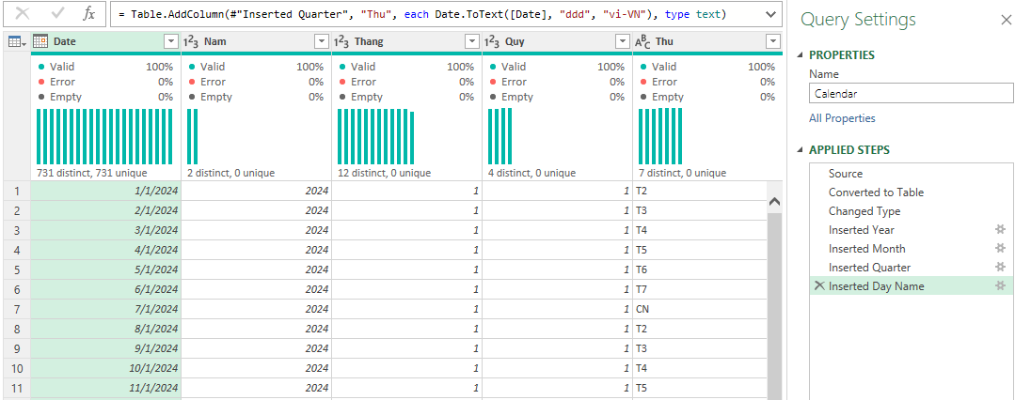
Calendar: Blank Query → List.Dates
PHẦN 6 · CALENDAR
New Source → Blank Query · List.Dates · Add Column → Date
Bảng có ĐỦ MỌI NGÀY LIÊN TỤC trong các năm cần phân tích, kèm Năm / Tháng / Quý / Thứ — trục thời gian chung cho Sales và Target ở B5.
fx
= List.Dates(#date(2024,1,1), 731, #duration(1,0,0,0))
01/01/2024 – 31/12/2025
731 dòng
2024 nhuận 366 + 2025 365
TIP
Liên tục, phủ trọn các năm của mọi bảng fact (Target đủ 12 tháng 2025). Mùng 1 Tết: 10/02/2024 · 29/01/2025.
PRO TIP
Rolling calendar: điểm cuối tự lấy theo ngày hiện tại bằng DateTime.LocalNow() — xem handout.
Ảnh: query Calendar (Blank Query) trong B4_<HoTen>.xlsx · không lấy Calendar từ Order_Date: ngày không có đơn sẽ bị thiếu
Notes:
Thời lượng: 9,5 phút.
LỜI GIẢNG
(→ Home → New Source → Other Sources → Blank Query; đổi tên thành Calendar) Bảng Calendar không lấy từ file nào — mình dựng bằng công thức. (→ gõ vào thanh công thức: = List.Dates(#date(2024,1,1), 731, #duration(1,0,0,0)) → Enter) Nghĩa là: bắt đầu từ 01/01/2024, sinh 731 giá trị, mỗi giá trị cách nhau 1 ngày. Vì sao 731? Năm 2024 là năm nhuận, 366 ngày, cộng 365 ngày của 2025.
Câu hỏi cho lớp: vì sao không lấy Calendar từ cột Order_Date của Sales cho nhanh? (→ chờ) Vì ngày nào không có đơn hàng thì ngày đó biến mất khỏi Order_Date — Calendar bị thủng lỗ, và các phép lũy kế, so cùng kỳ ở Buổi 5 sai ngay từ những ngày trống. Và vì sao tới tận cuối năm 2025, khi dữ liệu bán hàng mới tới tháng 4? Vì Target có đủ 12 tháng 2025. Calendar phải phủ trọn các năm của mọi bảng cần phân tích.
(→ Transform → To Table → OK; đổi tên Column1 thành Date, kiểu Date; chọn Date → Add Column → Date → Year → Year (đổi tên Nam); Month → Month (Thang); Quarter → Quarter of Year (Quy); Day → Name of Day (Thu); Count Rows = 731 → xóa bước đếm) Vài cú nhấp, mình có Năm, Tháng, Quý, Thứ cho một trục thời gian dùng chung. Tên thứ hiện theo ngôn ngữ máy: máy tiếng Anh ra Monday, máy tiếng Việt ra Thứ Hai.
Một điều nhìn thấy ngay khi có Calendar hai năm: (→ cuộn tới dòng 10/02/2024 và 29/01/2025 của query Calendar, hoặc chỉ trên slide) Mùng 1 Tết năm 2024 là 10/02, năm 2025 là 29/01. Tết năm ngoái rơi vào tháng 2, năm nay rơi vào tháng 1. Nhớ lại hai con số Target tháng 1 và tháng 2 ở Phần 4 — mình sẽ nối hai điều này ở phần tổng kết.

Slide 26
7. Load: đưa các bảng sạch vào đúng chỗ
Notes:
Thời lượng: 0,5 phút.
LỜI GIẢNG
Phần 7: quyết định mỗi bảng nạp ra đâu, và chốt lại bằng một bước không thể bỏ qua — đối soát.

Slide 27
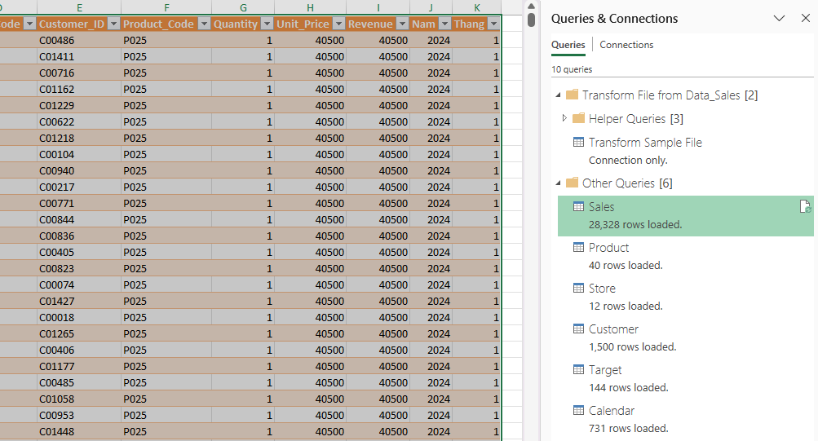
Close & Load To · Data Model
PHẦN 7 · LOAD & ĐỐI SOÁT
Close & Load To… · chuột phải query → Load To…
Chọn nơi mỗi query đi tới: Table (ra sheet) · Only Create Connection (chỉ lưu các bước) · ☑ Add this data to the Data Model.
Bảng | Số dòng
Sales | 28.328
Product | 40
Store | 12
Customer | 1.500
Target | 144
Calendar | 731
TIP
Sales → Table + Data Model. Product/Store/Customer/Target/Calendar → Only Create Connection + Data Model, KHÔNG Merge vào Sales. Sales → Properties → bỏ tick Enable background refresh.
Ảnh: B4_<HoTen>.xlsx, Data → Queries & Connections · Pivot PV_Refresh (Nam × Thang) phải ra 28.328 dòng, 4.139.884.500
Notes:
Thời lượng: 9,5 phút.
LỜI GIẢNG
Trước khi nạp, dọn các query tập. (→ khung Queries: chuột phải DoiSoat_T1 → Delete, rồi chuột phải Sales_T1 → Delete — xóa query phụ thuộc trước) Sales_T1 đã hoàn thành nhiệm vụ: query Sales làm lại đúng các bước đó cho cả thư mục. Còn lại 6 bảng: Sales, Product, Store, Customer, Target, Calendar.
(→ Home → Close & Load ▾ → Close & Load To… → Only Create Connection → OK) Chọn cách an toàn nhất: chỉ tạo kết nối, chưa bảng nào ra sheet. Giờ chỉnh nơi nạp của từng bảng trong khung Queries & Connections. (→ Data → Queries & Connections; chuột phải Sales → Load To… → Table, New worksheet, tick Add this data to the Data Model → OK; đổi tên sheet mới thành Sales_PQ) Sales ra Table để dựng Pivot ngay, đồng thời vào Data Model cho Buổi 5.
(→ lần lượt chuột phải Product, Store, Customer, Target, Calendar → Load To… → Only Create Connection, tick Add this data to the Data Model → OK) Năm bảng còn lại: chỉ kết nối + Data Model. Không ra sheet, không Merge vào Sales, nhưng đã nằm sẵn trong Data Model — chuẩn bị cho mô hình hình ngôi sao Buổi 5.
(→ chuột phải Sales → Properties → bỏ tick Enable background refresh → OK) Một thiết lập nhỏ nhưng quyết định khoảnh khắc lát nữa: tắt refresh chạy nền, để Refresh All chạy xong query rồi mới cập nhật Pivot.
(→ chọn một ô trong bảng Sales ở sheet Sales_PQ → Insert → PivotTable → New Worksheet, đổi tên sheet PV_Refresh; Rows: Nam, Thang; Values: Order_ID (Count, đổi tên So_dong), Revenue (Sum, đổi tên Doanh_thu); Filters: Store_Code) Pivot đối soát theo tháng. Nhìn khung Queries & Connections: Sales ghi 28.328 rows loaded. Grand Total của Pivot: 28.328 dòng, 4.139.884.500 — khớp hai con số mình ghi ở Phần 5. Nếu một con số không khớp — ví dụ 28.329 — dừng lại, tìm nguyên nhân trước khi làm tiếp.

Slide 28
Thực hành 1: Thả tháng 4, Refresh
PHẦN 8 · THỰC HÀNH
10 phút
Kiểm tra sau Refresh
30.247 dòng
4.436.849.500
Dòng 2025 · 4: 1.919 dòng · 296.965.000
Đây là khoảnh khắc D3 của khóa học
1. Ghi lại TRƯỚC khi Refresh: Grand Total của PV_Refresh (28.328 dòng · 4.139.884.500).
2. Copy Practice/New_Month/Sales_2025-04.csv vào ĐÚNG thư mục Practice/Data_Sales/.
3. Data → Refresh All (hoặc Ctrl+Alt+F5).
4. Quan sát: PV_Refresh có thêm dòng 2025 · 4, Grand Total tự đổi — KHÔNG sửa một bước nào.
File tháng 4: Practice/New_Month/Sales_2025-04.csv (1.920 dòng thô)
Notes:
Thời lượng: 10 phút.
LỜI GIẢNG (giao bài)
Đây là khoảnh khắc cả buổi hôm nay hướng tới. (→ học viên tự làm 10 phút) Trước tiên, ghi lại Grand Total của Pivot PV_Refresh. Sau đó copy file Sales_2025-04.csv từ Practice/New_Month/ vào đúng thư mục Practice/Data_Sales/ — thư mục mà query Sales của các bạn đang đọc.
Rồi bấm Refresh All. Không mở Query Editor. Không sửa gì. Chỉ một nút. Xem điều gì xảy ra với Pivot.
GHI CHÚ GIẢNG VIÊN
Lỗi hay gặp nhất: chép nhầm thư mục (vào New_Month hoặc thư mục khác), Refresh không đổi gì. Kiểm tra đường dẫn: Data → Queries & Connections → di chuột lên query Sales.
Pivot không đổi sau lần Refresh All đầu: chưa tắt Enable background refresh ở Slide 27 — bấm Refresh All lần nữa, rồi tắt thiết lập đó.
File tháng 4 có cùng dạng lỗi (giá "19.000", ngày dd/mm, 25 mã dính khoảng trắng, 1 dòng trùng). Applied Steps viết theo tên cột nên tự làm sạch file mới. Refresh báo lỗi thì xem Applied Steps có bước nào gọi đích danh một giá trị cụ thể, hoặc còn sót bước Changed Type tự động.

Slide 29
Thực hành 2: Đối soát & chữa bài nhanh
PHẦN 8 · THỰC HÀNH
10 phút
Sales sau Refresh: 30.247 dòng, 4.436.849.500 (tăng đúng 1.919 dòng, 296.965.000)
PV_Refresh tự có dòng 2025 · 4 mà không sửa bước nào; lọc Store_Code = ST12: dòng đầu tiên là 06/2024
Product 40 dòng · Store 12 · Customer 1.500 · Target 144 · Calendar 731
Product/Store/Customer/Target/Calendar: Only Create Connection + Data Model, không Merge vào Sales
Ghi số dòng và doanh thu trước / sau Refresh cạnh PV_Refresh · Đối chiếu: Practice/B4_MCI_Mart_Answer.xlsx, sheet Kiem_tra_B4
Notes:
Thời lượng: 10 phút.
LỜI GIẢNG
(→ đi vòng lớp, xem số trên máy học viên) Con số chuẩn: từ 28.328 lên 30.247 dòng, từ 4.139.884.500 lên 4.436.849.500. Dòng mới 2025 tháng 4: 1.919 dòng, 296.965.000 — đúng bằng doanh thu tháng 4 các bạn đã tính bằng SUMIFS ở bài về nhà Buổi 2. Số khác thì đừng vội sửa query: kiểm tra đã chép đúng thư mục chưa, đã Refresh All chưa.
(→ hỏi lớp) Bạn nào Refresh xong không phải sửa một bước nào? Đó là câu trả lời cho câu hỏi mở buổi: dọn dữ liệu một lần, từ đó chỉ bấm Refresh.
(→ mở Practice/B4_MCI_Mart_Answer.xlsx, sheet Kiem_tra_B4) File đáp án có đủ 10 dòng đối soát. Việc cuối: 5 bảng còn lại phải là Only Create Connection + Data Model, đứng riêng, chờ Relationship của Buổi 5 nối lại. Và file đáp án này chính là file khởi đầu Buổi 5.

Slide 30
Excel Quiz Challenge
7 câu hỏi nhanh · câu 6–7 là tình huống
Notes:
Thời lượng: 0,2 phút.
LỜI GIẢNG
7 câu hỏi nhanh. Câu 6 và 7 là tình huống thật giống hôm nay các bạn vừa làm.

Slide 31
Question 1: Applied Steps
PHẦN 9 · QUIZ & TỔNG KẾT
Refresh một query sau khi file nguồn có dữ liệu mới. Các bước làm sạch có phải làm lại bằng tay không?
✓ Đáp án
Không, Applied Steps tự chạy lại theo đúng thứ tự đã ghi
Có, mỗi lần Refresh phải làm lại từ đầu
A
A
B
Chỉ bước đầu tiên tự chạy lại
Chỉ khi mở lại Query Editor
C
D
Notes:
Khoảng 40 giây. Đáp án: A.
LỜI GIẢNG
A. Applied Steps là danh sách bước được ghi lại và chạy lại tự động mỗi lần Refresh — như một macro.

Slide 32
Question 2: Locale
PHẦN 9 · QUIZ & TỔNG KẾT
Cột ngày 13/01/2025 (dd/mm/yyyy) bị báo lỗi khi Change Type sang Date. Nguyên nhân khả dĩ nhất?
File bị hỏng
Cột đang là số
A
B
✓ Đáp án
Đang đổi kiểu theo locale mặc định (mm/dd), không phải Using Locale kiểu Việt Nam
Thiếu bước Trim
C
C
D
Notes:
Khoảng 40 giây. Đáp án: C.
LỜI GIẢNG
C. Ngày 13 không phải tháng hợp lệ theo kiểu Mỹ mm/dd, nên báo lỗi. Sửa bằng Change Type → Using Locale → Vietnamese (Vietnam). Và nhớ: các ngày từ 12 trở xuống không báo lỗi nhưng bị đảo ngày–tháng.

Slide 33
Question 3: Remove Duplicates
PHẦN 9 · QUIZ & TỔNG KẾT
Product có mã P015 xuất hiện 2 dòng. Nếu Merge Sales với Product mà CHƯA Remove Duplicates, hậu quả là gì?
Merge báo lỗi ngay
Cột Category bị để trống
A
B
✓ Đáp án
Không ảnh hưởng gì
Số dòng Sales sau Merge tăng lên (dòng P015 bị nhân đôi)
C
D
D
Notes:
Khoảng 40 giây. Đáp án: D.
LỜI GIẢNG
D. Mỗi dòng Sales có Product_Code = P015 khớp với cả hai dòng P015 bên Product: 28.328 dòng thành 29.408. Đối soát số dòng sau Merge bắt được lỗi này.

Slide 34
Question 4: Unpivot
PHẦN 9 · QUIZ & TỔNG KẾT
Bảng Target_2025 có các cột Tháng 1 … Tháng 12. Muốn đưa về dạng tidy (Store_Code, Thang, Target), dùng công cụ nào?
✓ Đáp án
Pivot Column
Unpivot Columns
A
B
B
Transpose
Group By
C
D
Notes:
Khoảng 40 giây. Đáp án: B.
LỜI GIẢNG
B. Unpivot Columns biến nhiều cột cùng loại thành hai cột (tên cột cũ và giá trị). Transpose chỉ lật ngang-dọc cả bảng; Pivot Column làm chiều ngược lại.

Slide 35
Question 5: Append vs Merge
PHẦN 9 · QUIZ & TỔNG KẾT
Bốn file CSV theo tháng, cùng 8 cột, muốn gộp thành một bảng dài hơn. Nên dùng công cụ nào?
✓ Đáp án
Append Queries (hoặc From Folder)
Merge Queries
A
A
B
Group By
Unpivot
C
D
Notes:
Khoảng 40 giây. Đáp án: A.
LỜI GIẢNG
A. Cùng cấu trúc cột, nối theo chiều dọc (thêm dòng) là Append; From Folder làm việc đó cho cả thư mục. Merge dùng khi nối theo chiều ngang (thêm cột) dựa trên khóa chung.

Slide 36
Question 6: Tình huống — Refresh lỗi
PHẦN 9 · QUIZ & TỔNG KẾT
File CSV mới đổi tên cột Store_Code thành StoreCode. Refresh báo lỗi ở bước Trim cột Store_Code. Nguyên nhân?
File bị hỏng
Do chưa Remove Duplicates
A
B
✓ Đáp án
Do thiếu Using Locale
Bước Trim gọi đích danh tên cột Store_Code, cột đó không còn tồn tại với tên mới
C
D
D
Notes:
Khoảng 40 giây. Đáp án: D.
LỜI GIẢNG
D. Các bước trong Applied Steps tham chiếu tên cột cụ thể; nguồn đổi tên cột thì bước đó không tìm thấy cột và báo lỗi "The column 'Store_Code' of the table wasn't found". Cách xử lý: đổi lại tên cột ngay sau bước gộp (Rename Columns), rồi các bước sau chạy như cũ. Mỗi khi nguồn đổi cấu trúc, kiểm tra Applied Steps từ trên xuống.

Slide 37
Question 7: Tình huống — Chọn công cụ
PHẦN 9 · QUIZ & TỔNG KẾT
Nghi ngờ vài dòng Sales ghi Product_Code sai chính tả, không khớp Product nào. Cách kiểm tra nhanh nhất?
Đọc từng dòng bằng mắt
Group By theo Product_Code
A
B
✓ Đáp án
Merge Sales với Product, Join Kind = Left Anti, xem có dòng nào không
Xoá cột Product_Code
C
C
D
Notes:
Khoảng 40 giây. Đáp án: C.
LỜI GIẢNG
C. Left Anti chỉ giữ lại các dòng bên trái không khớp được bên phải — ra 0 dòng nghĩa là mọi mã đều hợp lệ, ra vài dòng thì đó chính là các dòng cần sửa.

Slide 38
Tổng kết & insight của bạn
PHẦN 9 · QUIZ & TỔNG KẾT
Điểm chính cần nhớ
Insight của bạn (1 câu)
(1) Applied Steps = công thức làm sạch được ghi lại, tự chạy lại khi Refresh.
(2) Xóa Changed Type tự động; ngày và số của dữ liệu Việt Nam đổi kiểu bằng Using Locale.
(3) Remove Duplicates ở lookup TRƯỚC khi Merge hoặc tạo Relationship.
(4) Unpivot đưa bảng cột-tháng về tidy; Append / From Folder nối dọc, Merge nối ngang.
(5) Đối soát số dòng/tổng sau mỗi bước; lookup load riêng (Only Create Connection + Data Model).
“Sau khi gộp và Refresh, ___ (con số), phát hiện ___ (bất thường), nên ___ (hàm ý).”
Con số
Bất thường
Hàm ý
Gợi ý: lọc PV_Refresh theo từng cửa hàng — một cửa hàng không có dòng nào suốt 5 tháng đầu 2024.
Notes:
Thời lượng: 2 phút.
LỜI GIẢNG
Tổng kết 5 điều cần nhớ (→ đọc lướt 5 ý trên slide).
Giờ viết câu insight, 1 phút. Gợi ý: trên Pivot PV_Refresh, kéo Store_Code ở vùng Filters, chọn lần lượt từng cửa hàng — có một cửa hàng hoàn toàn không có dòng nào suốt 5 tháng đầu năm 2024.
(→ chờ 1 phút, gọi 2–3 bạn đọc)
Câu mẫu: "Sau khi gộp Sales_2024 và Quý 1/2025 rồi thả thêm tháng 4, Sales có 30.247 dòng, 4.436.849.500, khớp đối soát; lọc ST12 thì dòng đầu tiên là tháng 6/2024 với 75 dòng, không có dòng nào trước đó — đây là cửa hàng mới khai trương 01/06/2024, không phải lỗi mất dữ liệu, nên Buổi 5 khi tính tăng trưởng cùng kỳ phải so riêng ST12 hoặc chỉ so các cửa hàng có đủ hai kỳ."
Để ý: câu này dùng đúng kỹ năng D2 — thấy dòng trống thì tìm nguyên nhân trước khi kết luận "mất dữ liệu". Và một câu chuyện nữa đang chờ: Target tháng 1 là 353 triệu, thực tế 425,85 triệu, vượt 21%; tháng 2 ngược lại, hụt 17%. Calendar vừa cho thấy Tết năm ngoái rơi vào tháng 2, năm nay rơi vào tháng 1. Target được lập thế nào mà lệch như vậy? Buổi 5 mình đo chính xác bằng measure Revenue vs Target %.

Slide 39
Buổi sau: Data Model & DAX
PHẦN 9 · QUIZ & TỔNG KẾT
“Doanh thu tháng này đạt bao nhiêu % mục tiêu, và vì sao mỗi báo cáo cũ lại ra một con số khác nhau?”
Giới hạn hôm nay: 6 bảng sạch nhưng đứng rời nhau. Muốn phân tích Sales và Target cùng lúc mà không gộp thành một bảng khổng lồ?
B5 · Star schema + DAX
Về nhà
Bài tập về nhà (bắt buộc): B4_BTVN_MCI_Mart_T4_2025.xlsx + thư mục B4_BTVN_Du_lieu — 12 file CSV tháng 4, mỗi cửa hàng một file: From Folder, làm sạch, Left Anti, đối soát với hệ thống, % đạt target
Nộp trước Buổi 5 tại hocvien.mcivietnam.com · đọc handout B4 · tick “Checklist trước Buổi 5”
✓ B4 · Pipeline Power Query
File đáp án B4 (Practice/B4_MCI_Mart_Answer.xlsx) là file khởi đầu Buổi 5.
Notes:
Thời lượng: 1 phút.
LỜI GIẢNG
Hôm nay các bạn đã tự tay biến bốn file CSV bẩn và một bảng kế hoạch nằm ngang thành sáu bảng sạch, ghi lại bằng Applied Steps, và thấy Refresh cập nhật toàn bộ mà không sửa một bước. Đó là năng lực D3 — tự động hóa — ở mức Competent.
Nhưng nhìn lại: sáu bảng đang đứng riêng. Muốn biết doanh thu so với target theo cửa hàng, theo tháng, phải nối Sales với Target, với Calendar, với Store — nối bằng Merge thì ra một bảng khổng lồ, trùng lặp ở mọi dòng. Buổi 5 học cách nối đúng: Relationship trong Data Model, và viết DAX để mọi báo cáo dùng chung một định nghĩa KPI.
Bài về nhà: tháng 4, hệ thống POS xuất mỗi cửa hàng một file. Các bạn dựng pipeline, làm sạch, và đối soát với số liệu hệ thống trước khi tính % đạt target. Có một bất ngờ đang chờ ở bước đối soát. Nộp trước Buổi 5. Cảm ơn cả lớp, hẹn gặp lại!

